Slide 1
VẬT LÍ 10 — KẾT NỐI TRI THỨC VỚI CUỘC SỐNG
BÀI 1: NHẬP MÔN HÓA HỌC
Thời lượng: 01 tiết (45 phút) • Chuẩn Công văn 5512
🎯 MỤC TIÊU TRỌNG TÂM
• Đối tượng & Vai trò Hóa học
• 2 Phương pháp nghiên cứu cốt lõi
⚡ ĐỔI MỚI NĂNG LỰC SỐ
• Thiết kế Infographic (NLS 4.1.3)
• Trải nghiệm AI Prompting (AI-V10)
Giáo viên: Nhóm Chuyên môn Hóa học • Năm học: 2026 - 2027

Slide 2
MỤC TIÊU BÀI HỌC CẦN ĐẠT
YCCĐ
1. KIẾN THỨC CỐT LÕI
2. NĂNG LỰC ĐẶC THÙ & SỐ
• Nắm rõ đối tượng: Vận động của VẬT CHẤT & NĂNG LƯỢNG.
• Phân tích vai trò của Hóa học qua 4 cuộc Cách mạng công nghiệp.
• Trình bày quy trình 2 phương pháp: Thực nghiệm & Lí thuyết.
• Tìm hiểu tự nhiên: Phân tích thí nghiệm rơi tự do chuẩn xác.
• NLS 4.1.3: Thiết kế Infographic số tóm tắt lịch sử phát minh.
• AI-V10: Thực hành câu lệnh Prompt đối thoại cùng nhà bác học.
VẬT LÍ 10 — BÀI 1: NHẬP MÔN HÓA HỌC | KẾT NỐI TRI THỨC VỚI CUỘC SỐNG

Slide 3
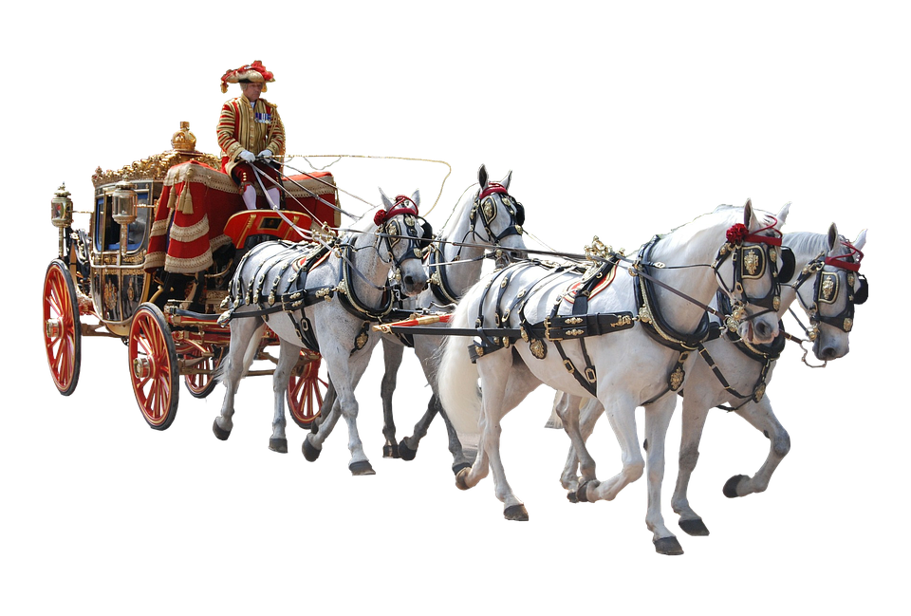
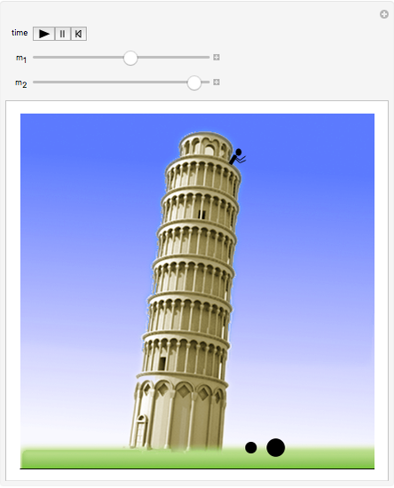
KHỞI ĐỘNG: BÍ ẨN SỰ RƠI CỦA CÁC VẬT
HĐ 1 (5P)
TN 1: GIẤY PHẲNG & SỎI
TN 2: GIẤY VO TRÒN & SỎI
• Thả tờ giấy phẳng & viên sỏi cùng lúc.
• Kết quả: Sỏi rơi nhanh chạm đất trước, giấy rơi chậm.
• Vo tròn tờ giấy rồi thả cùng viên sỏi.
• Kết quả: Cả hai chạm đất CÙNG MỘT LÚC!
❓ MÂU THUẪN NHẬN THỨC
• Vì sao cùng khối lượng, vo tròn lại rơi nhanh hơn? Quan niệm Aristotle có đúng?
VẬT LÍ 10 — BÀI 1: NHẬP MÔN HÓA HỌC | KẾT NỐI TRI THỨC VỚI CUỘC SỐNG

Slide 4
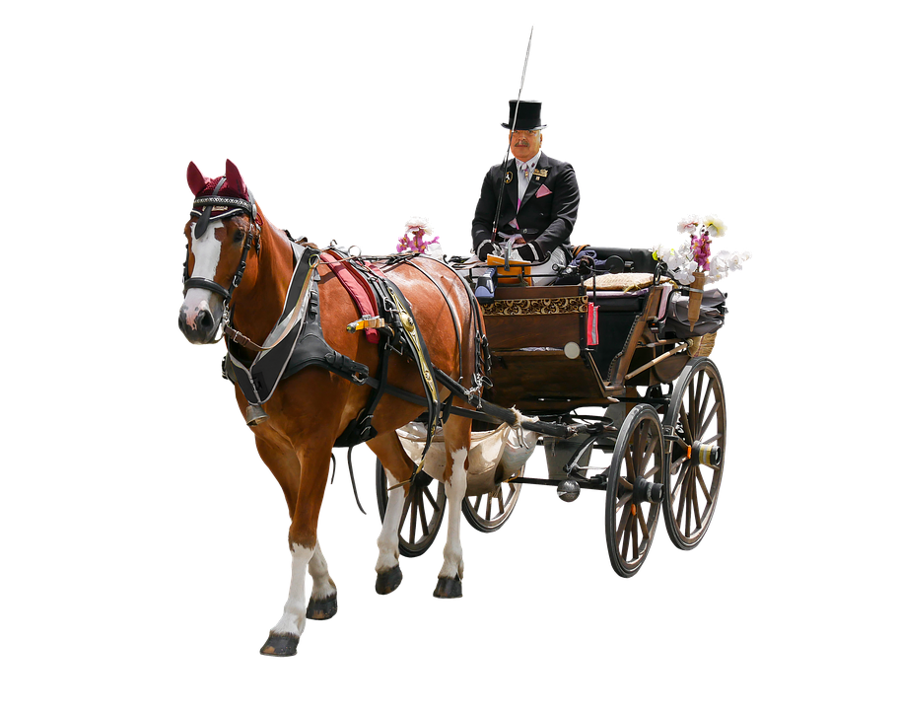
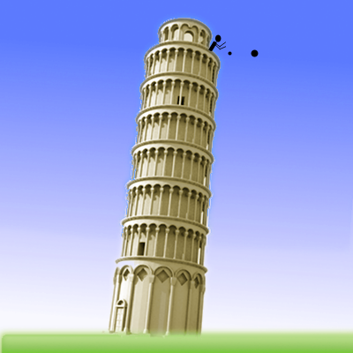
BƯỚC NGOẶT: ARISTOTLE VS GALILEI
LỊCH SỬ
ARISTOTLE (350 TCN)
GALILEO GALILEI (TK XVII)
• Quan sát cảm tính đời thường.
• Khẳng định: 'Vật nặng luôn rơi nhanh hơn vật nhẹ!'
• Thực nghiệm Tháp nghiêng Pisa.
• Chân lí: Không có sức cản không khí, MỌI VẬT RƠI NHƯ NHAU!
💡 BÀI HỌC: Thực nghiệm khoa học là thước đo chân lí tối cao!
VẬT LÍ 10 — BÀI 1: NHẬP MÔN HÓA HỌC | KẾT NỐI TRI THỨC VỚI CUỘC SỐNG

Slide 5

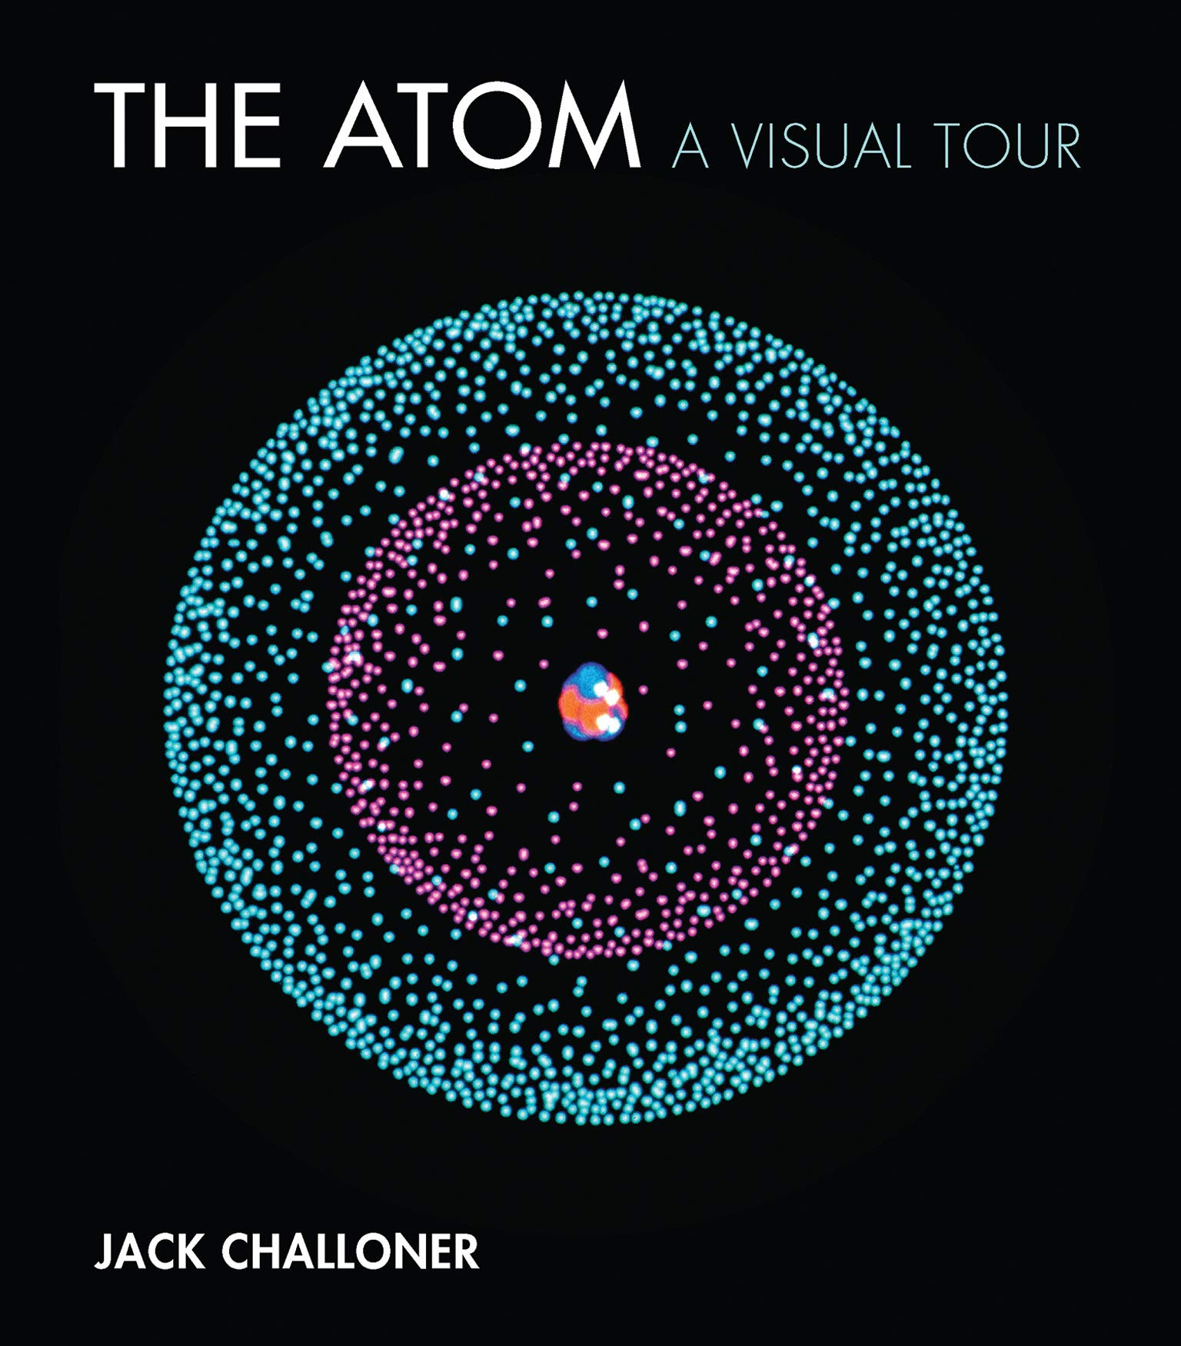
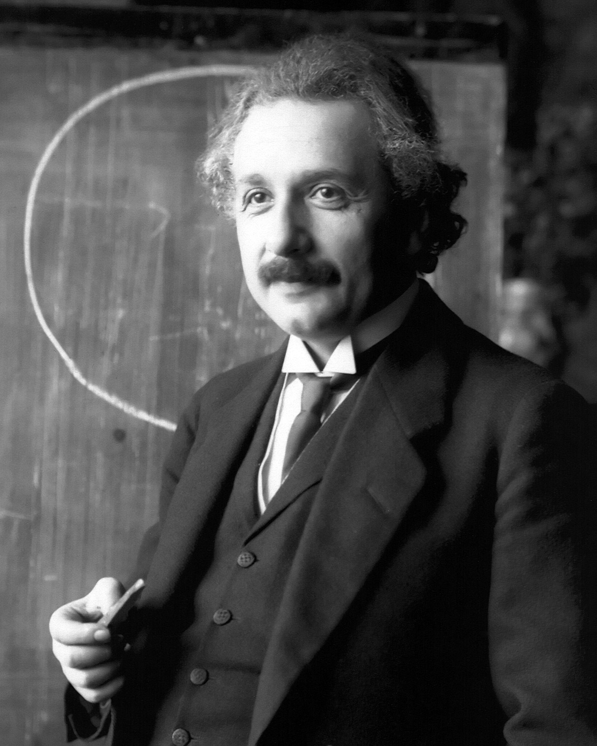
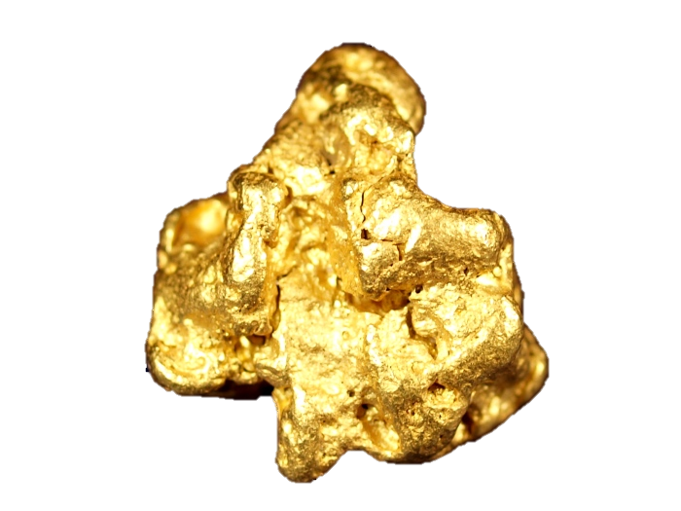
ĐỐI TƯỢNG NGHIÊN CỨU CỦA HÓA HỌC
HĐ 2.1 (7P)
1. THẾ GIỚI VẬT CHẤT
2. CÁC DẠNG NĂNG LƯỢNG
• Dạng CHẤT: Hạt sơ cấp, nguyên tử, phân tử, vật thể.
• Dạng TRƯỜNG: Trường hấp dẫn, điện từ trường.
• Cơ năng, Nhiệt năng, Điện năng, Quang năng.
• Hệ thức Einstein: E = m · c² (c ≈ 3·10⁸ m/s).
VẬT LÍ 10 — BÀI 1: NHẬP MÔN HÓA HỌC | KẾT NỐI TRI THỨC VỚI CUỘC SỐNG

Slide 6



CÁC CẤP ĐỘ PHẠM VI NGHIÊN CỨU
PHẠM VI
1. VI MÔ (Micro)
2. VĨ MÔ (Macro)
3. SIÊU VĨ MÔ
• Kích thước: 10⁻¹⁸ m ➔ 10⁻⁹ m.
• Hạt sơ cấp, electron, nguyên tử.
• Kích thước: 10⁻⁶ m ➔ 10⁷ m.
• Vật thể đời sống, Trái Đất.
• Kích thước: > 10⁹ m.
• Hệ Mặt Trời, Thiên hà, Vũ trụ.
VẬT LÍ 10 — BÀI 1: NHẬP MÔN HÓA HỌC | KẾT NỐI TRI THỨC VỚI CUỘC SỐNG

Slide 7
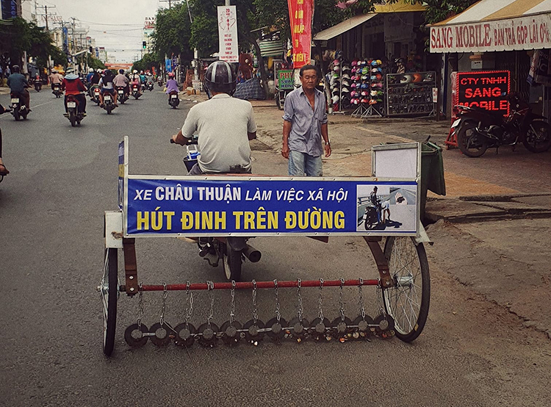
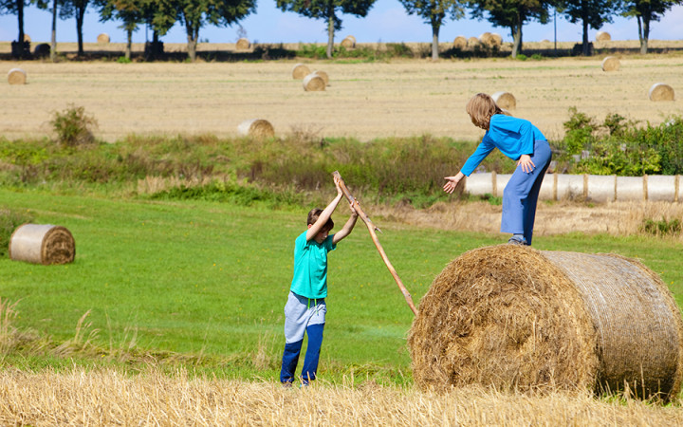
MỤC TIÊU MÔN HÓA HỌC Ở TRƯỜNG THPT
MỤC TIÊU
3 TRỤ CỘT MỤC TIÊU CHÍNH
ỨNG DỤNG THỰC TIỄN
• 1. Hình thành Thế giới quan khoa học & nhận thức đúng bản chất tự nhiên.
• 2. Phát triển Năng lực tìm hiểu tự nhiên & kĩ năng thực nghiệm sáng tạo.
• 3. Định hướng nghề nghiệp trong kỉ nguyên Công nghệ số & Trí tuệ nhân tạo (AI).
VẬT LÍ 10 — BÀI 1: NHẬP MÔN HÓA HỌC | KẾT NỐI TRI THỨC VỚI CUỘC SỐNG

Slide 8
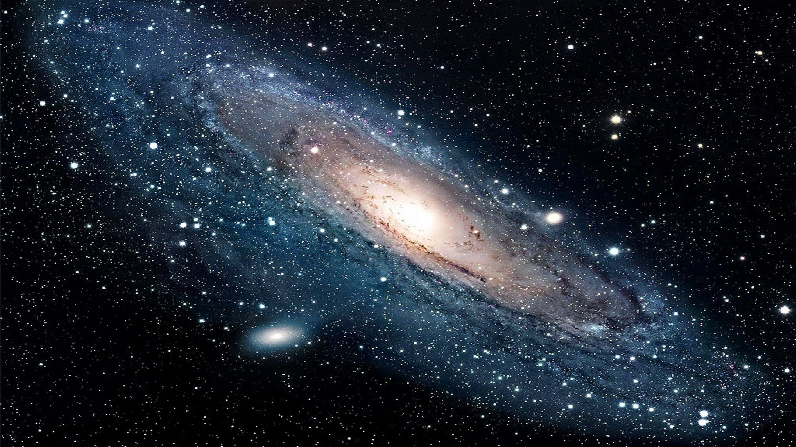
LỊCH SỬ PHÁT TRIỂN VẬT LÍ HỌC
HĐ 2.2 (10P)
1. TIỀN VẬT LÍ
2. CỔ ĐIỂN
3. HIỆN ĐẠI
• 350 TCN ➔ Thế kỉ XVI.
• Aristotle, Archimedes.
• Quan sát cảm tính.
• TK XVII ➔ Cuối TK XIX.
• Galilei, Newton, Maxwell.
• Phương pháp Thực nghiệm.
• Đầu TK XX ➔ Nay.
• Planck, Einstein, Bohr.
• Lượng tử & Tương đối.
VẬT LÍ 10 — BÀI 1: NHẬP MÔN HÓA HỌC | KẾT NỐI TRI THỨC VỚI CUỘC SỐNG

Slide 9
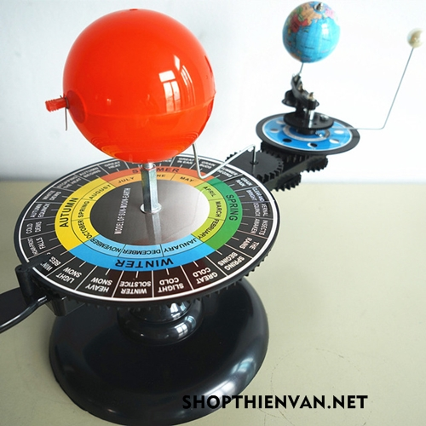
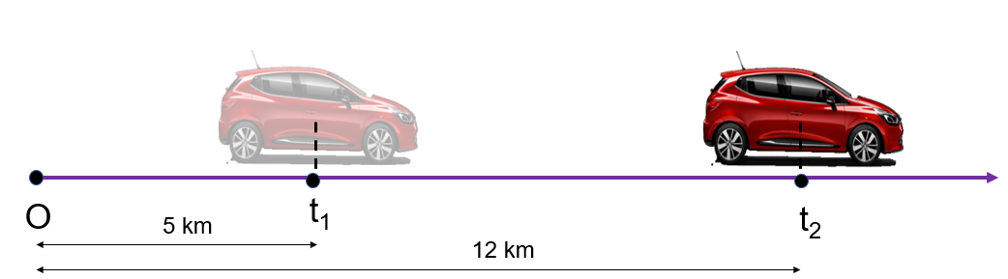
HAI PHƯƠNG PHÁP NGHIÊN CỨU VẬT LÍ
PHƯƠNG PHÁP
1. PHƯƠNG PHÁP THỰC NGHIỆM
2. PHƯƠNG PHÁP MÔ HÌNH
• 1. Xác định vấn đề nghiên cứu.
• 2. Quan sát & Thu thập thông tin.
• 3. Đưa ra dự đoán (Giả thuyết).
• 4. Làm Thí nghiệm kiểm tra.
• 5. Phân tích & Rút ra Kết luận.
• Mô hình vật chất: Quả địa cầu.
• Mô hình lí thuyết: Chất điểm ô tô.
• Mô hình toán học: Vectơ lực, phương trình.
⚡ Lí thuyết định hướng — Thực nghiệm là thước đo chân lí tối cao!
VẬT LÍ 10 — BÀI 1: NHẬP MÔN HÓA HỌC | KẾT NỐI TRI THỨC VỚI CUỘC SỐNG

Slide 10
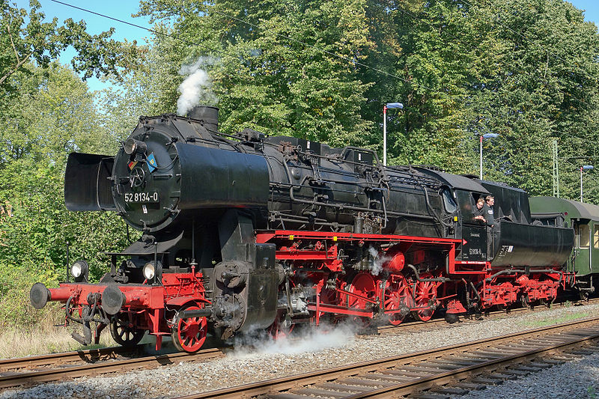
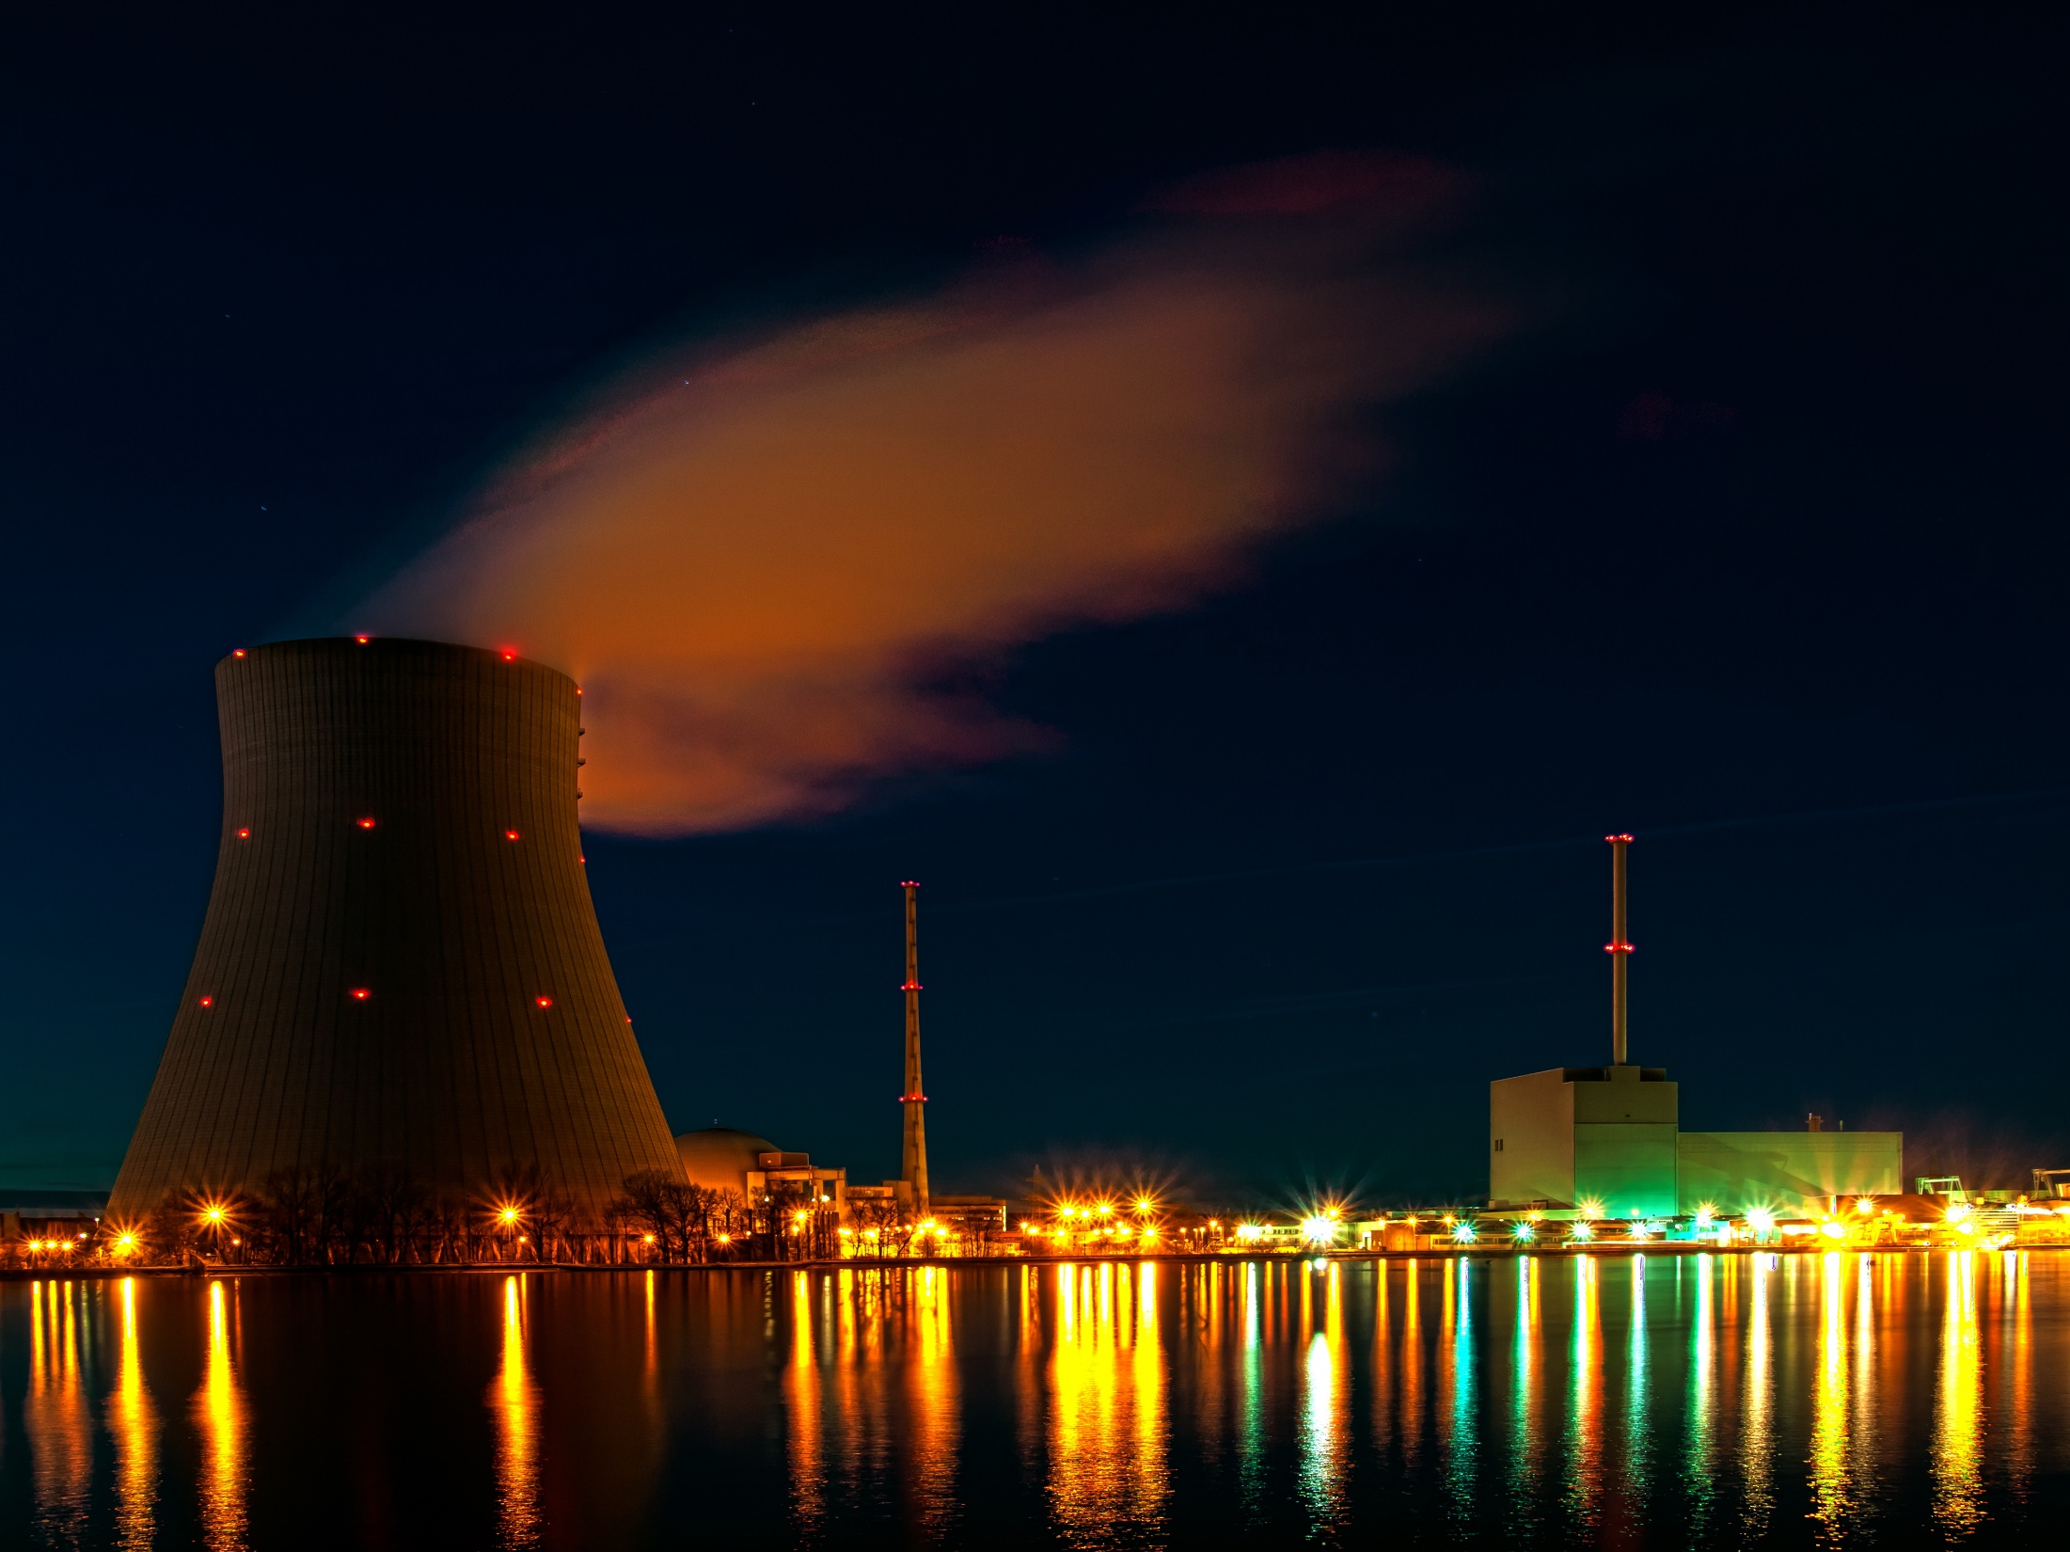
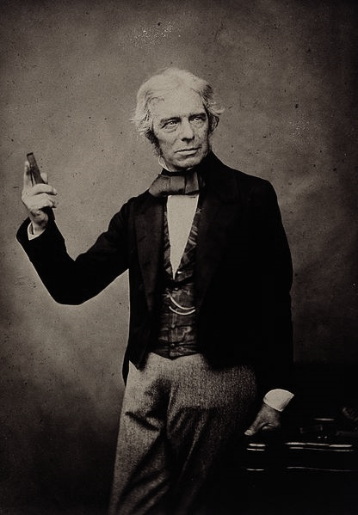
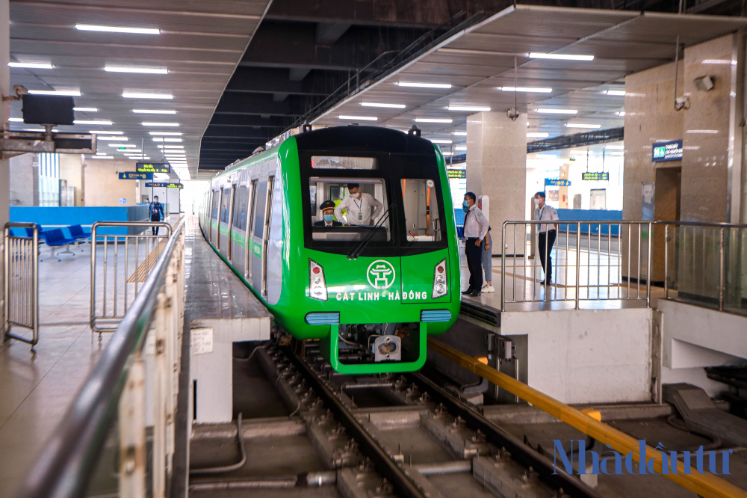
VẬT LÍ VỚI CMCN 1.0 & 2.0
HĐ 2.3 (8P)
CMCN 1.0: CƠ GIỚI HÓA (TK XVIII)
CMCN 2.0: ĐIỆN KHÍ HÓA (TK XIX)
• Nhiệt học & Động cơ hơi nước James Watt.
• Cơ giới hóa sản xuất, tàu hỏa ra đời.
• Điện từ học & Máy phát điện, động cơ điện.
• Chiếu sáng đô thị, sản xuất dây chuyền.
VẬT LÍ 10 — BÀI 1: NHẬP MÔN HÓA HỌC | KẾT NỐI TRI THỨC VỚI CUỘC SỐNG

Slide 11
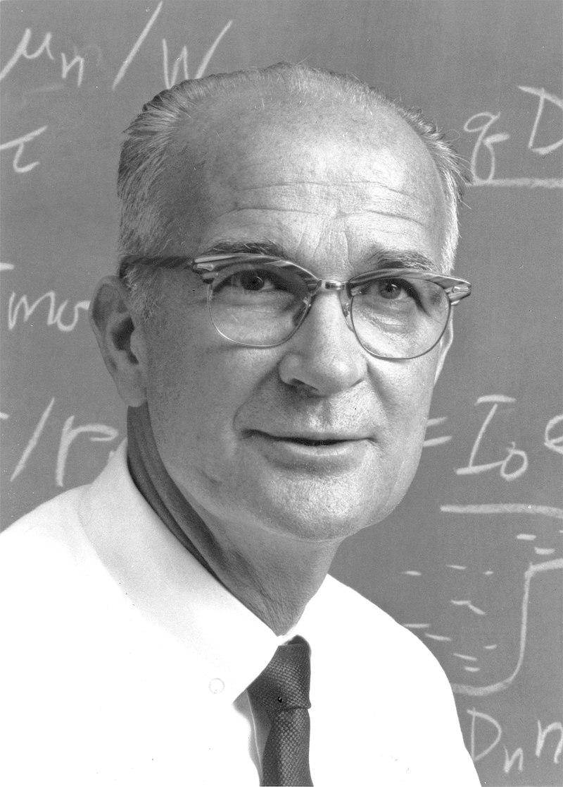
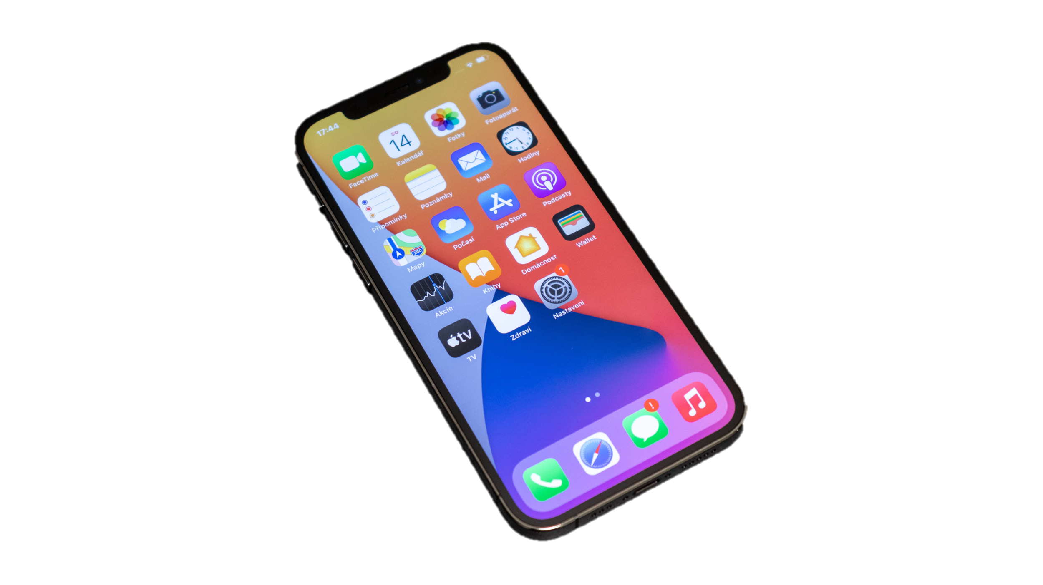
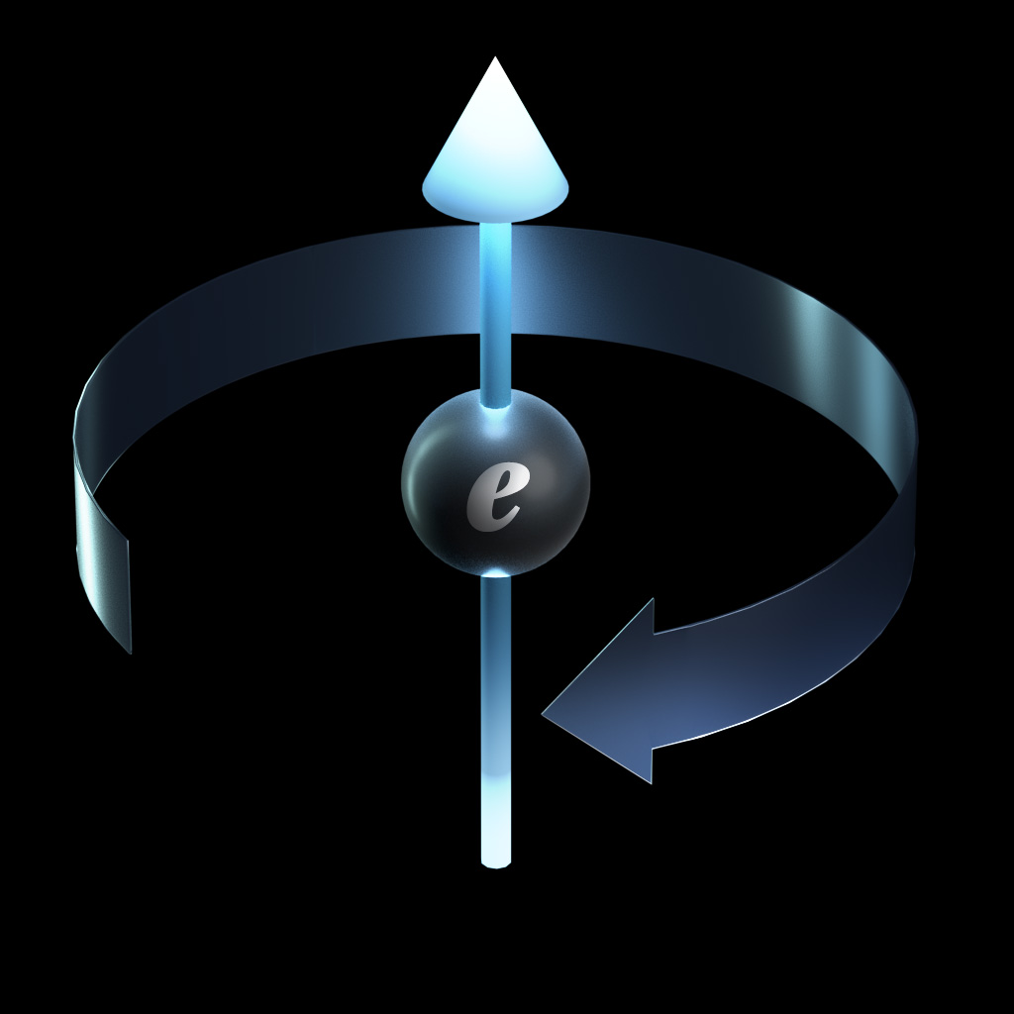
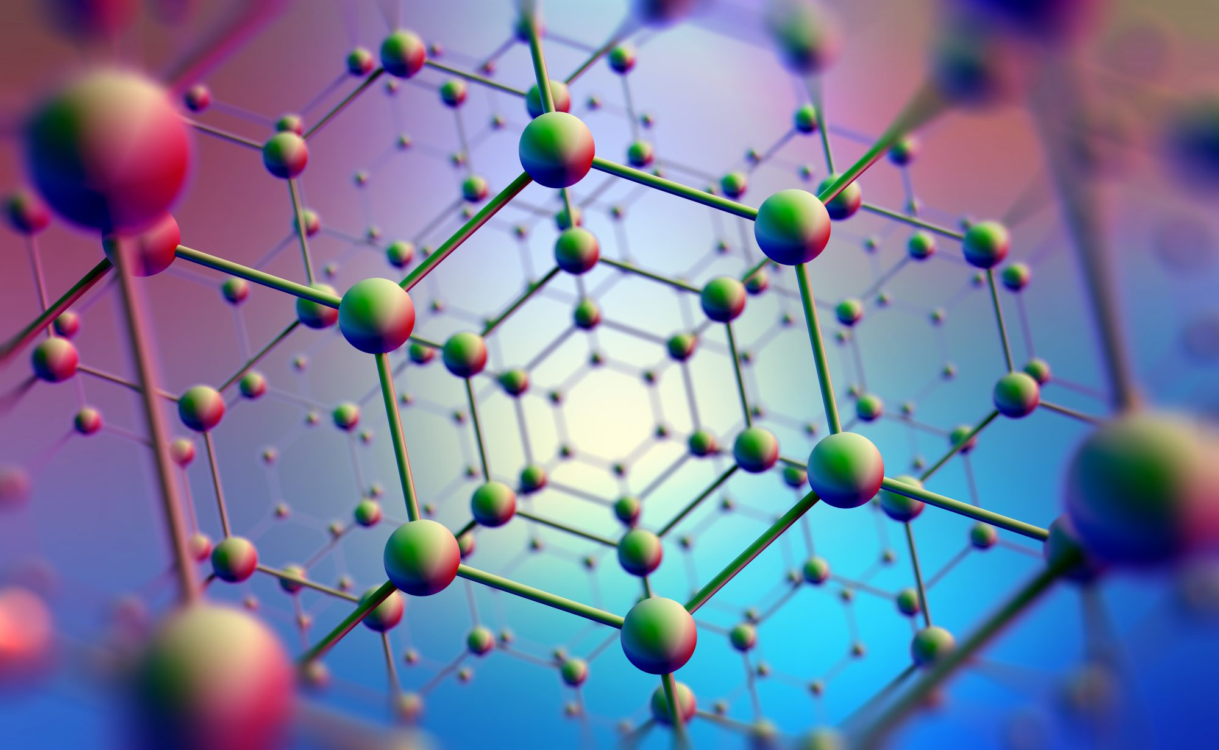
VẬT LÍ VỚI CMCN 3.0 & 4.0
KỈ NGUYÊN SỐ
CMCN 3.0: TỰ ĐỘNG HÓA (TK XX)
CMCN 4.0: THÔNG MINH HÓA (TK XXI)
• Hóa học Bán dẫn & Bóng Transistor (1947).
• Máy tính điện tử, Vi mạch vi xử lý & Internet.
• Hóa học Lượng tử & Công nghệ Nano.
• Trí tuệ nhân tạo (AI), Máy tính lượng tử.
VẬT LÍ 10 — BÀI 1: NHẬP MÔN HÓA HỌC | KẾT NỐI TRI THỨC VỚI CUỘC SỐNG

Slide 12
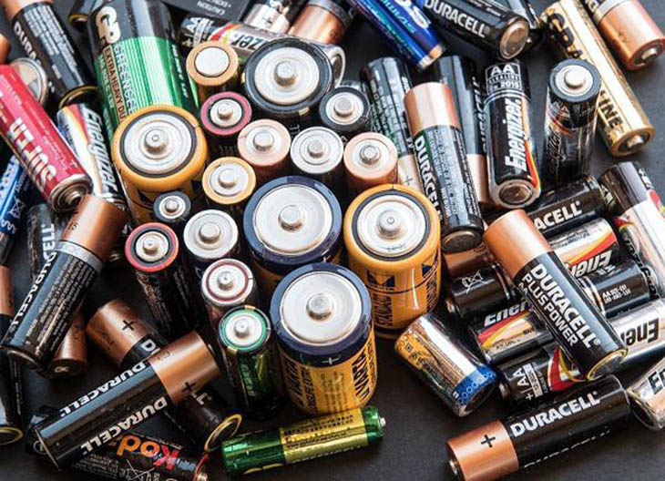
ỨNG DỤNG VẬT LÍ & BẢO VỆ MÔI TRƯỜNG
ỨNG DỤNG
1. Y TẾ HIỆN ĐẠI
2. NĂNG LƯỢNG XANH
3. MÔI TRƯỜNG
• Máy chụp MRI, CT-Scan.
• Laser phẫu thuật mắt.
• Pin mặt trời quang điện.
• Tuabin gió, Nhiệt hạch.
• Giảm phát thải CO2.
• Xử lý rác thải điện tử.
VẬT LÍ 10 — BÀI 1: NHẬP MÔN HÓA HỌC | KẾT NỐI TRI THỨC VỚI CUỘC SỐNG

Slide 13
LUYỆN TẬP: TRẮC NGHIỆM CỦNG CỐ
HĐ 3 (10P)
CÂU 1: Đối tượng nghiên cứu chủ yếu của môn Hóa học là gì?
A. Vật chất và Năng lượng. [ĐÚNG ✔]
B. Sự biến đổi chất hóa học.
CÂU 2: Nhà bác học mở đầu Phương pháp Thực nghiệm khoa học là:
A. Aristotle.
C. Galileo Galilei. [ĐÚNG ✔]
CÂU 3: Phát minh là nền tảng khởi đầu của cuộc Cách mạng công nghiệp lần 3 (3.0):
B. Bóng bán dẫn (Transistor). [ĐÚNG ✔]
A. Động cơ hơi nước.
VẬT LÍ 10 — BÀI 1: NHẬP MÔN HÓA HỌC | KẾT NỐI TRI THỨC VỚI CUỘC SỐNG

Slide 14


VẬN DỤNG & NHIỆM VỤ SỐ TỰ HỌC
HĐ 4 (5P)
1. THIẾT KẾ SỐ (NLS 4.1.3)
2. HƯỚNG NGHIỆP AI (AI-V10)
• Thiết kế 01 Infographic A4 trên Canva / XMind.
• Tóm tắt 4 cuộc Cách mạng công nghiệp gắn với phát minh Hóa học.
• Nộp file ảnh lên link Padlet lớp.
• Dùng AI với Prompt tra cứu 3 ngành nghề tương lai kết hợp Hóa học & AI.
• Viết thu hoạch 250 từ định hướng nghề nghiệp bản thân.
VẬT LÍ 10 — BÀI 1: NHẬP MÔN HÓA HỌC | KẾT NỐI TRI THỨC VỚI CUỘC SỐNG

Slide 15
TỔNG KẾT BÀI HỌC & ĐIỀU HƯỚNG
🔑 VẬT CHẤT & NĂNG LƯỢNG
Đối tượng nghiên cứu xuyên suốt mọi cấp độ.
🔑 PHƯƠNG PHÁP THỰC NGHIỆM
Thước đo chân lí tối cao của khoa học.
🔑 NỀN TẢNG CÔNG NGHỆ
Gốc rễ của 4 cuộc CMCN, Bán dẫn & AI.
🔑 TƯ DUY KHOA HỌC
Trung thực, tôn trọng sự thật & bảo vệ môi trường.
📖 ĐỌC TRƯỚC BÀI 2: CÁC QUY TẮC AN TOÀN TRONG PHÒNG THỰC HÀNH VẬT LÍ

